Slide 1


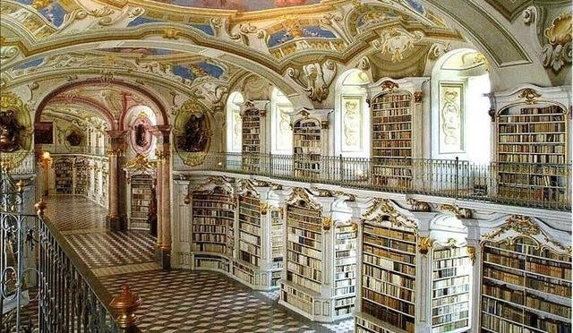
САМЫЕ ДРЕВНИЕ БИБЛИОТЕКИ МИРА

Slide 2


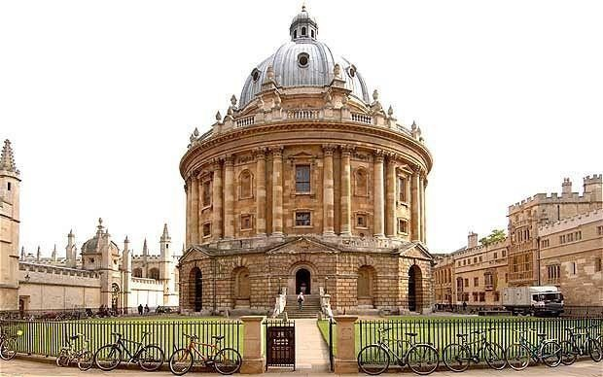
Бодлианская библиотека Оксфордского университета ( Лондон, 1602 г. )
Носит имя сэра Томаса Бодли даволе популярного
и известного во всем мире человека который
коллекционировал манускрипты. Хотя многие считают что основатель все же епископ Томас де Кобэм. Его стараниями при университете была собрана первая коллекция книг, которые приковали к полкам цепями дабы предотвратить кражи. На ряду с Ватиканской библиотекой претендуют на право называться старейшей в Европе.

Slide 3

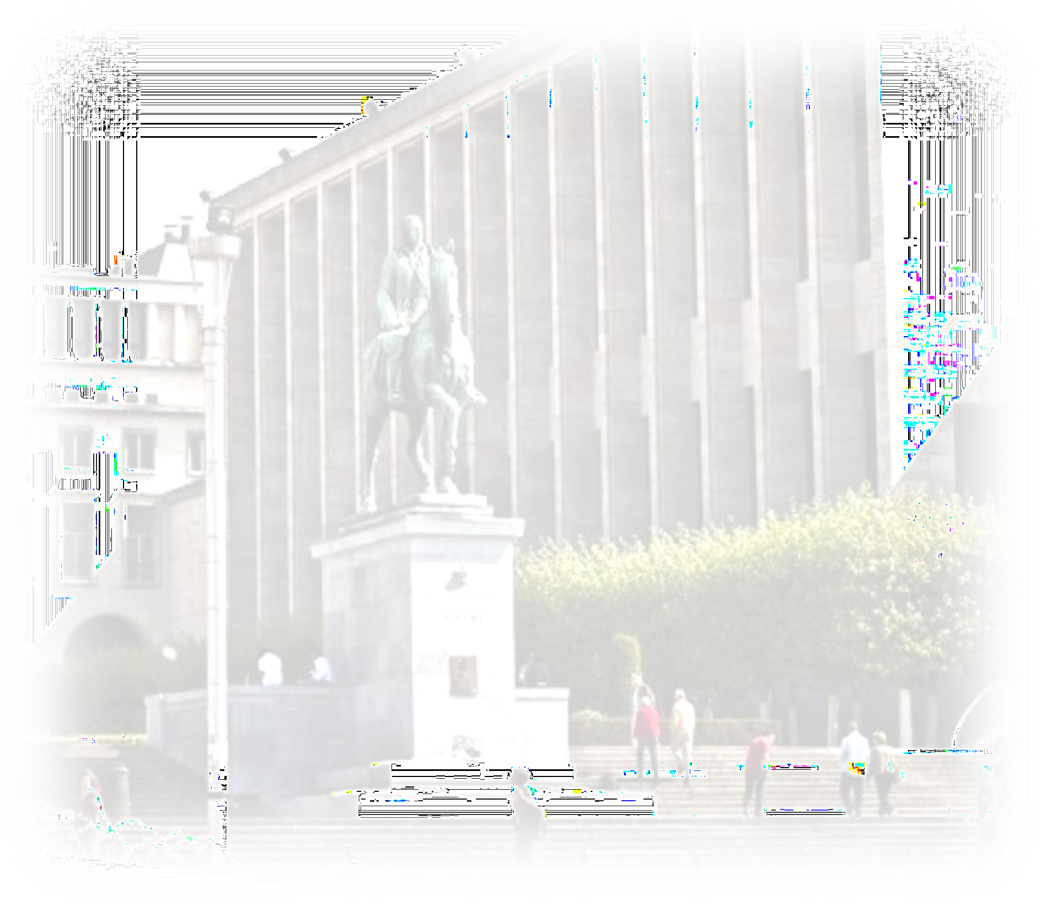
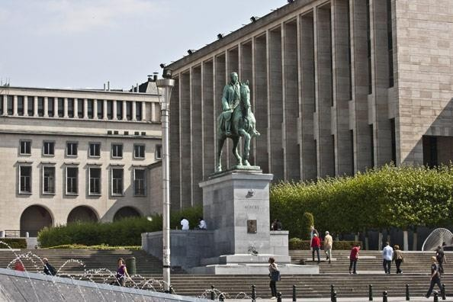
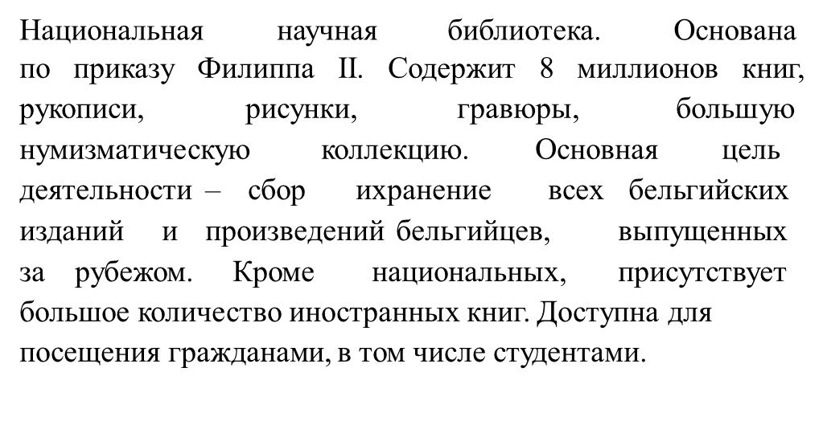
Королевская библиотека Бельгии (Брюссель, 1559 г. )

Slide 4

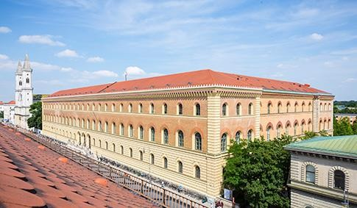

Баварская государственная библиотека (Мюнхен, 1558 г.)
Эта старая библиотека основана Виттельсбахским герцогом Альбрехтом V. В 1663г в Баварии был издан закон, по которому два экземпляра любого печатного произведения должны передаваться этой библиотеке. Закон действует по настоящее время. Во время Второй мировой войны до 500
000 томов были утрачены, Несмотря на это, считается
а здание разрушено на 85%. одной из наиболее обширных
европейских библиотек. Проводит большую
работу по
оцифровке старинных документов и рукописей.

Slide 5

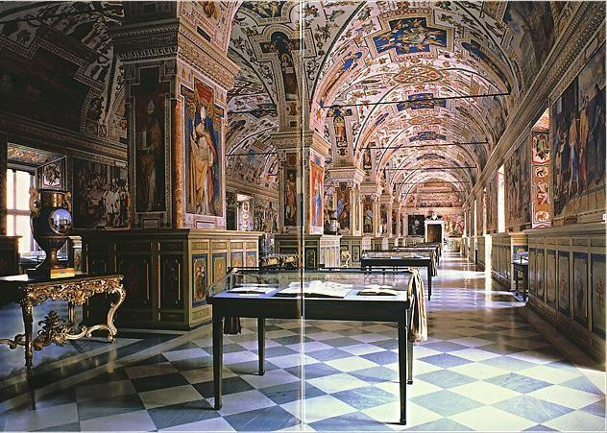
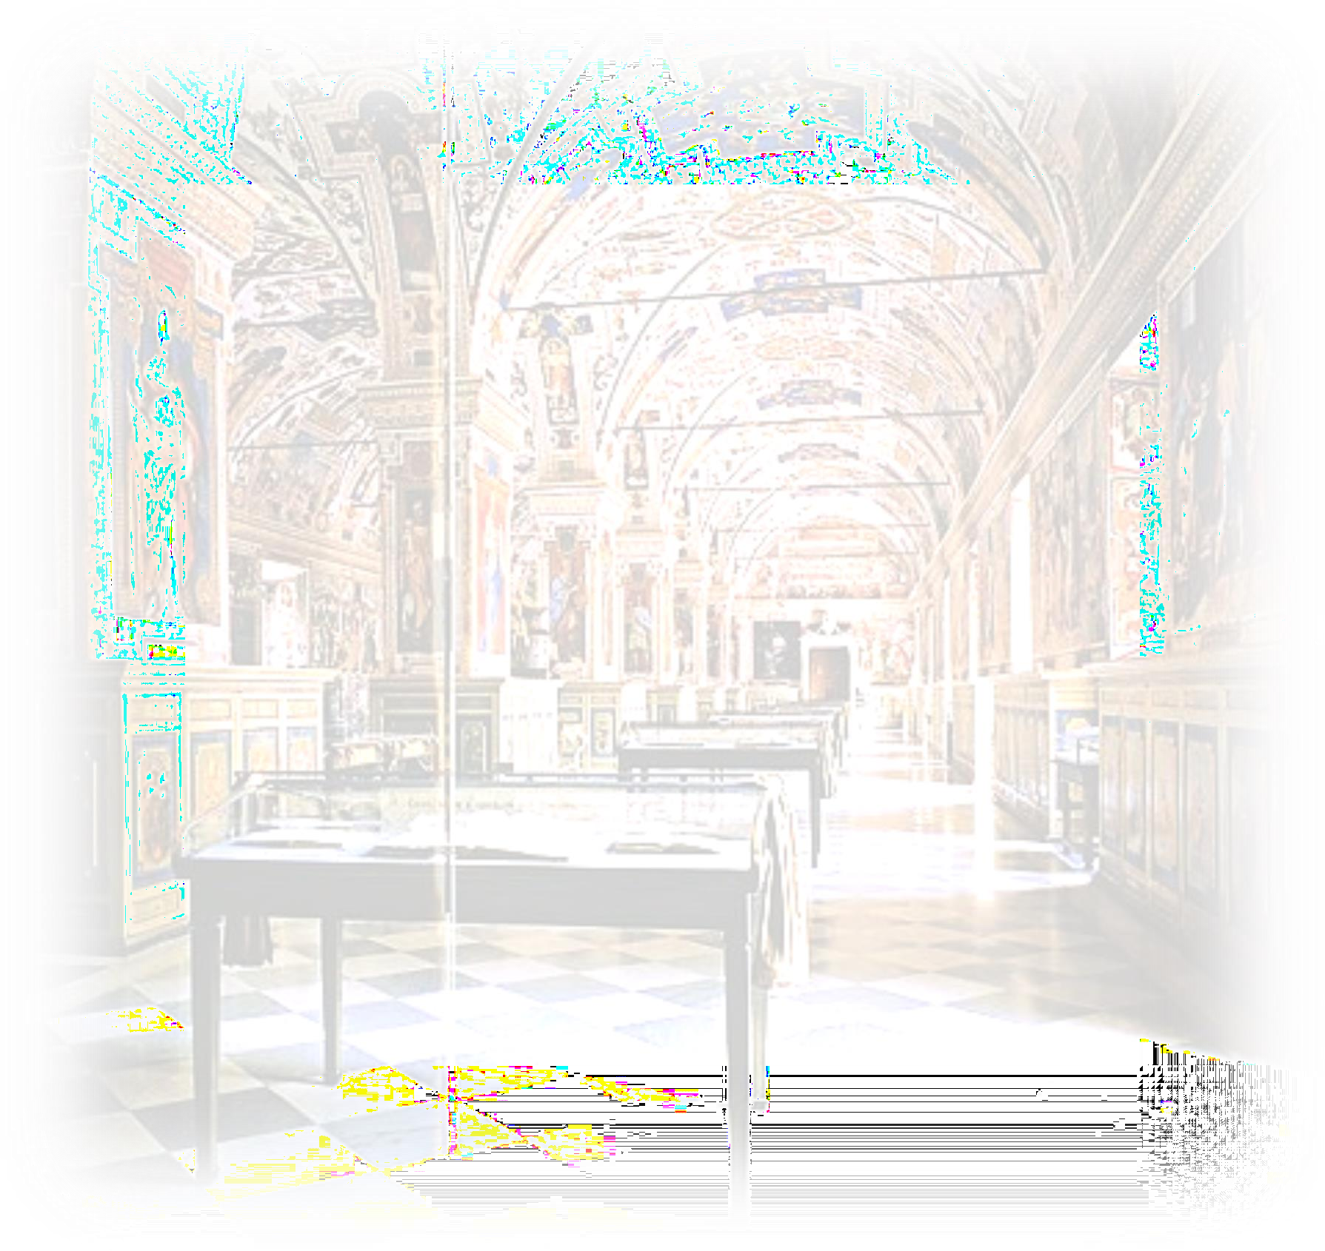
Апостольская библиотека Ватикана (Рим, Ватикан, 1475 г.)
Ее вдохновителем и создателем были папы Николай V и Сикст IV. Прежде всего, это богатейшее собрание рукописей
средневековья и эпохи Возрождения.
Под эгидой
по поиску
библиотеки проводились целые экспедиции
редких изданий в самых разных частях света.
Включает в
себя самые разнообразные
тексты от рукописей с Вергилия,
произведениями Цицерона,
Аристотеля,
Естественным составляют
до работсовременных
авторов. коллекции
образом, большую часть
тексты религиозного содержания. При
библиотеке создана Ватиканская школа библиотекарей
и
лаборатория по реставрации и
важнейших манускриптов. Ежедневно хранилища
воспроизведению
могут
посещать до 150 ученых и специалистов.

Slide 6

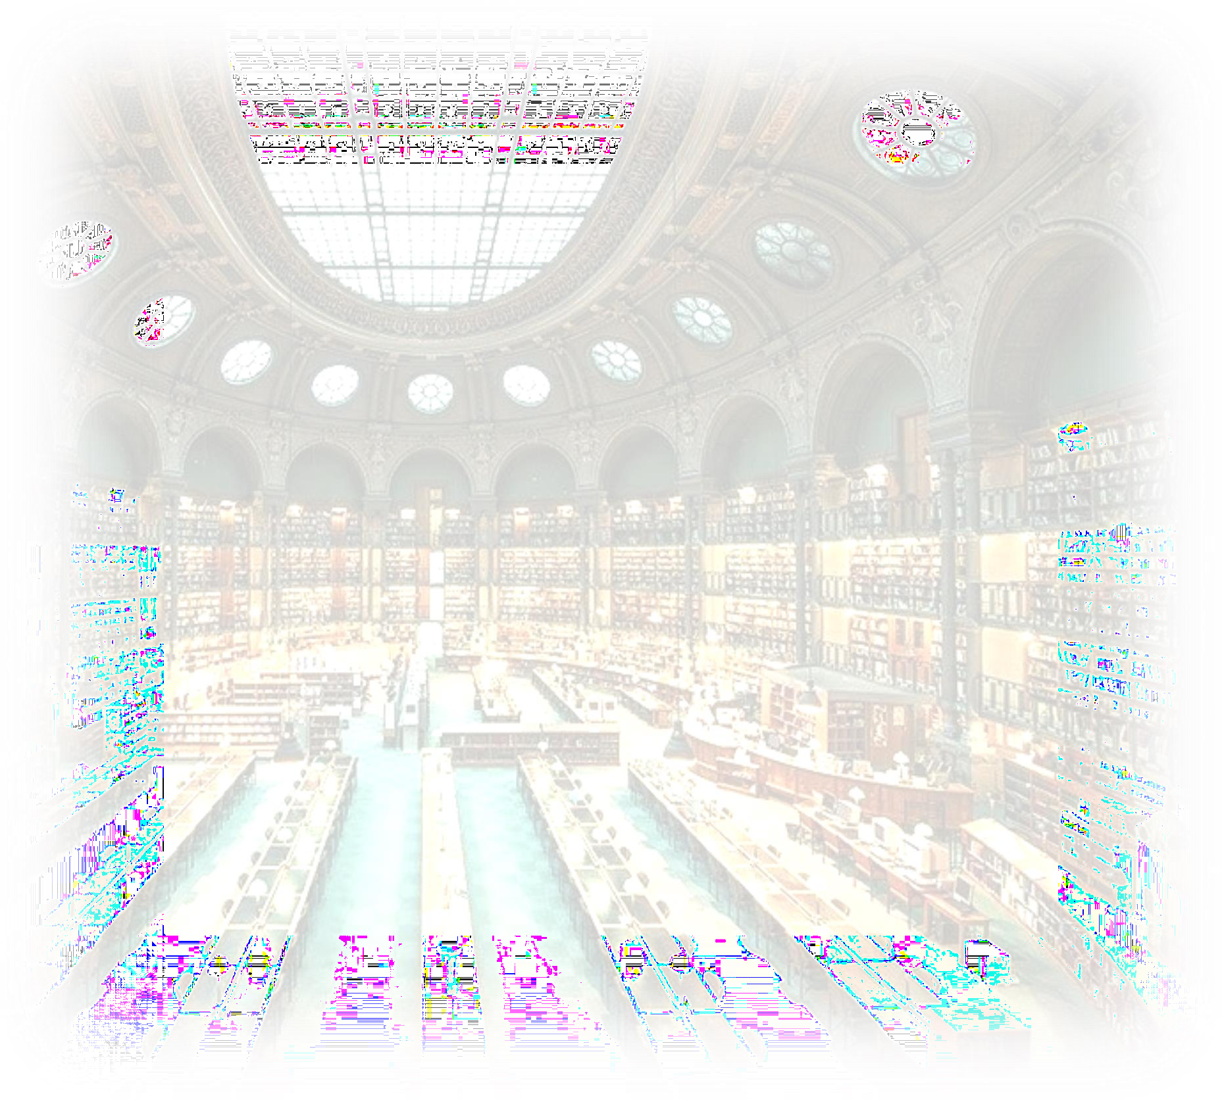
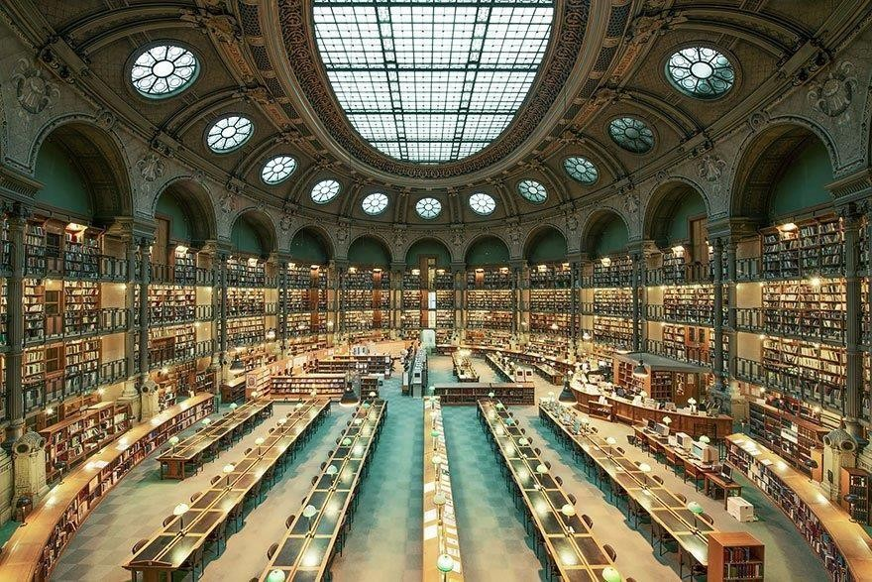
Национальная библиотека Франции (Париж, 1461 г.)
Существовала еще при Карле V Мудром, но основная часть
его коллекции родственники
была утрачена, так имели обыкновение
как королевские не
XI начал собирать
возвращать взятые книги. Людовик
библиотеку практически заново. Наряду с прочими, в
библиотеке хранятся книги различных монастырей, книги о революции, книги о Вальтере, а также собрания рукописей, присланных из различных стран. На сегодняшний момент включает в себя 30 миллионов единиц хранения.

Slide 7

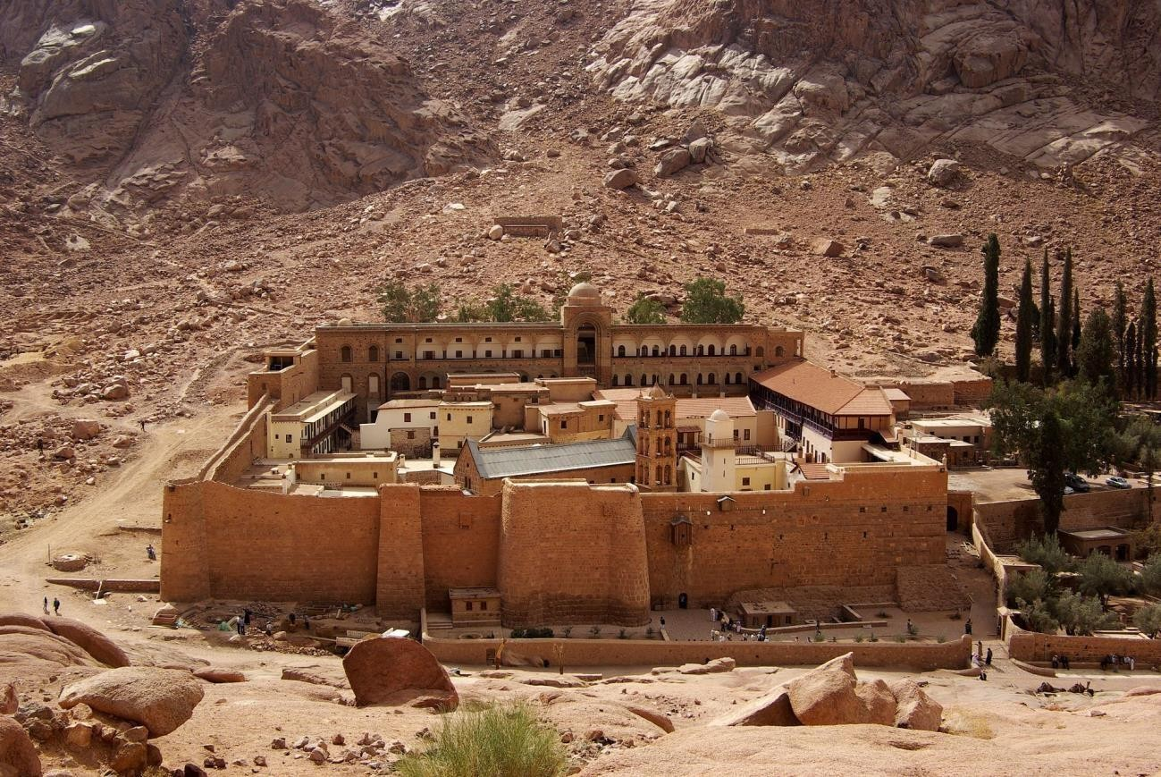
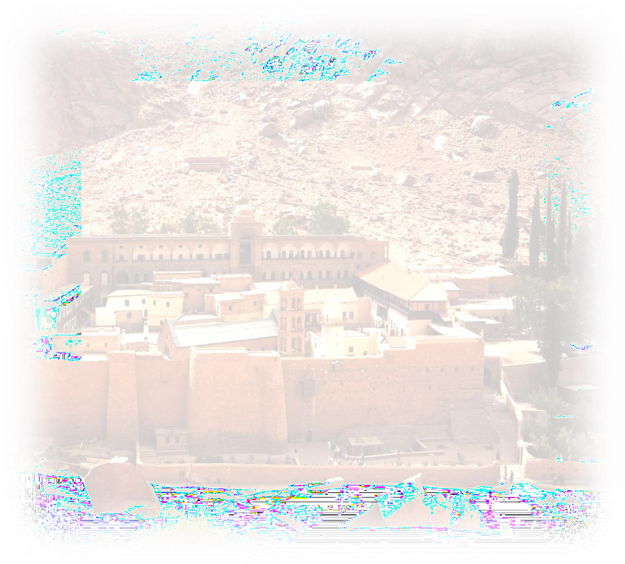
Библиотека монастыря Святои Екатерины (Египет, Синаи , 548-565 гг.)
Монастырь находится в Египте у подножия горы
Синай.
Библиотека монастыря манускрипта,
вмещает
в себя
700 свитков. уступает Тексты
3 304
5 000 книг и около 1 Ее собрание по
историческому
значению
Ватикана.
только Апостольской
библиотеке
написаны на греческом, арабском,
сирийском,
грузинском, армянском,
коптском,
эфиопском
и славянских языках. Самые известные манускрипты –
«Синайский кодекс» IV века (в настоящий момент находится в Британском музее) и «Сирийский кодекс» V века с цитатами из Библии. Помимо прочих реликвий монастырь имеет также коллекцию древнейших икон.

Slide 8
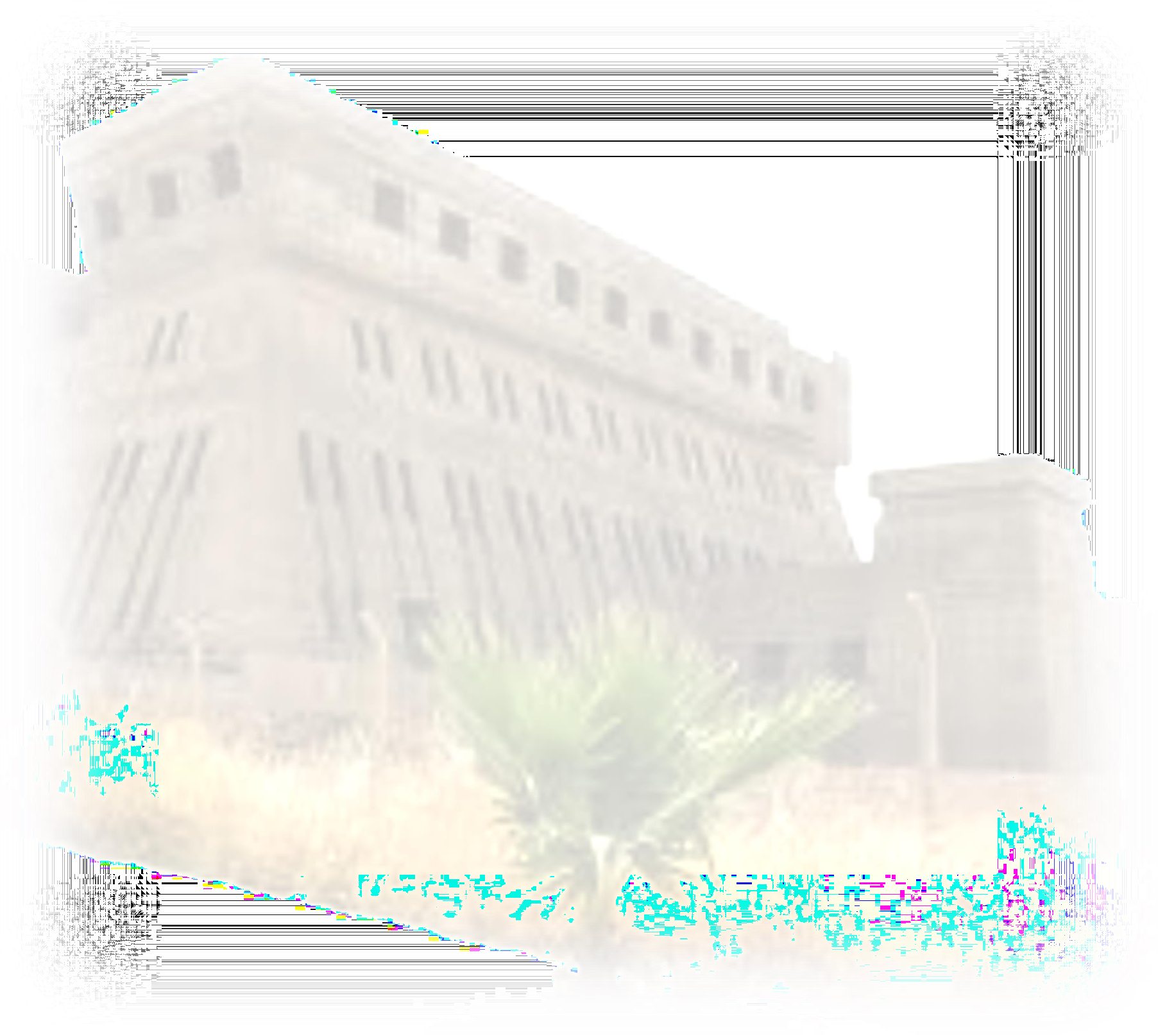
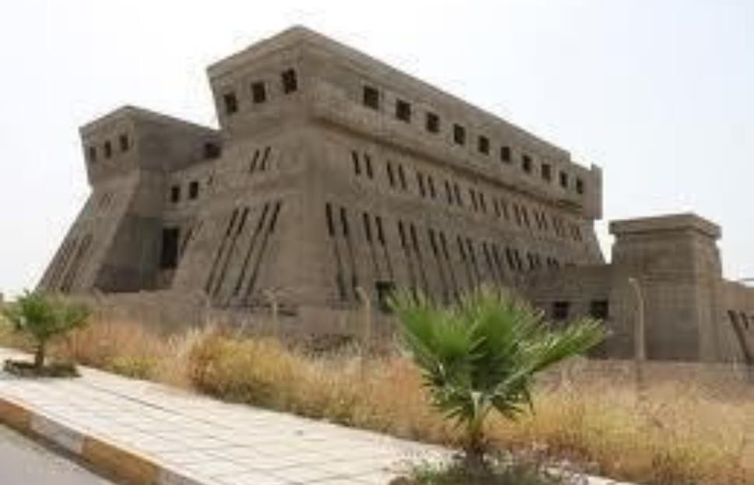
Библиотека ассирии ского царя Ашшурбанипала (Британскии музеи, Лондон, VII век до н.э.)
Самая старая библиотека в мире обнаружена в 1849-51
годах британскими археологами Остином Генри Лэйардом и Хормуздом Расамом при раскопках на берегах Евфрата.. Считается самой древней из известных миру библиотек. Задумывалась ассирийским царем Ашшурбанипалом как вместилище всех накопленных человечеством знаний и основывалась на древних шумерских и вавилонских текстах. Включает в себя юридические, административно- хозяйственные записи, описания политических событий, магических и религиозных ритуалов, пророчеств, астрономические и исторические сведения, молитвы, песни. Один из самых известных мифологических текстов – эпос о Гильгамеше.

